Slide 1
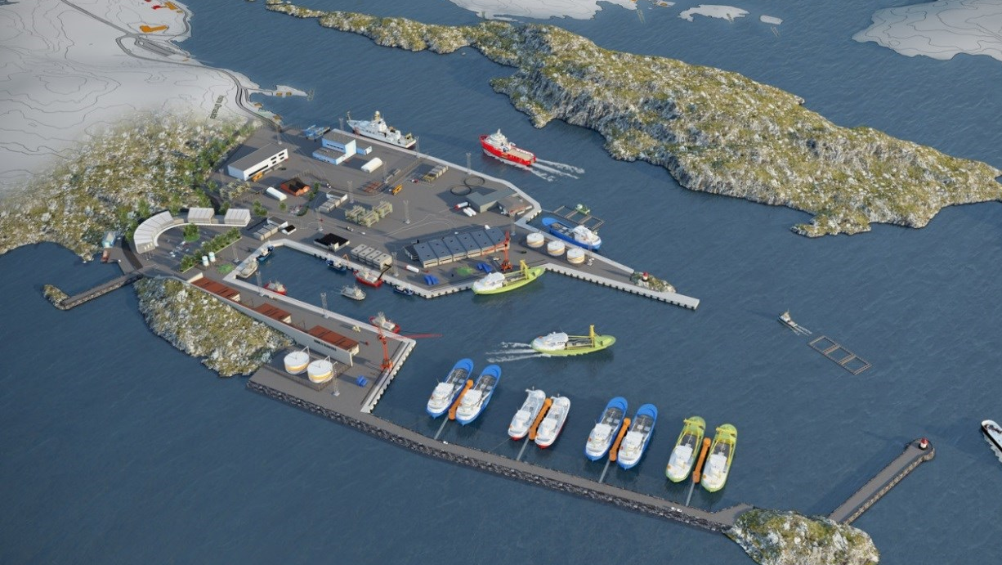
Bømlo Fiskerihavn

Slide 2
Strategisk plassert:
Kort vei fra havet
Midt i skipsleia
God infrastruktur
Kort vei til E39/E134

Slide 3
Visjon for BØMLO FISKERIHAVN En grunnmur for vekst
Grønt fiskeri i den blå åker
En tradisjonsrik og fornybar næring
Bærekraftig verdiskaping
Ungt miljø med læreplasser
Endringsvillig og omstillingsdyktig

Slide 4
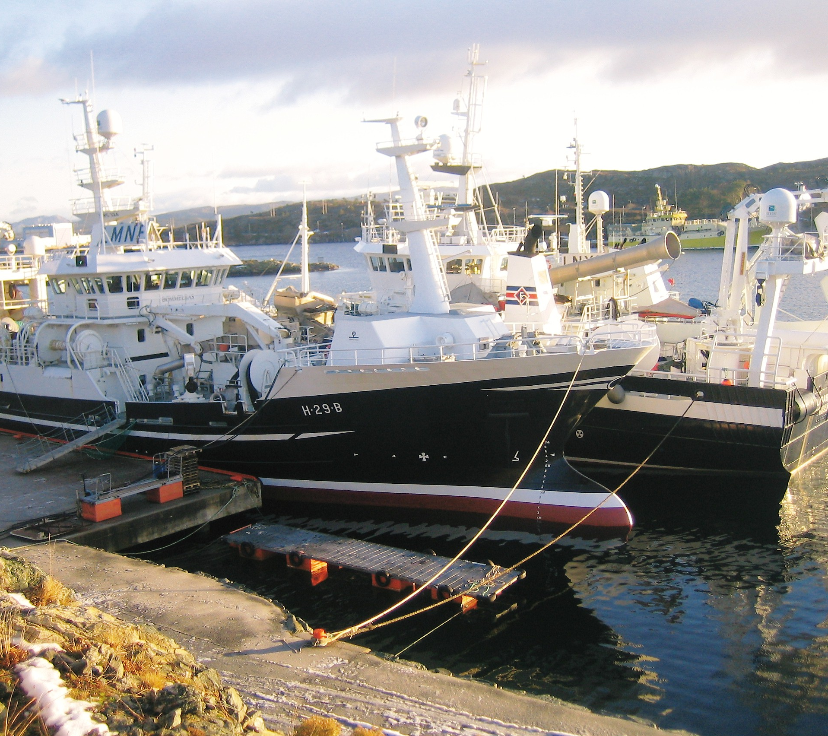
Verdier …
FRA …
Havgående fartøyverdier med konsesjon: 3 mrd kr
Landbaserte investeringer anslås til: 150 mill
Bømlopakkene 2,4 mrd
TIL …
BØMLO FISKERIHAVN utløser mer investeringsvilje :
Nyere / større fartøy : +2 mrd kr
Landbasert : +900 mill kr

Slide 5
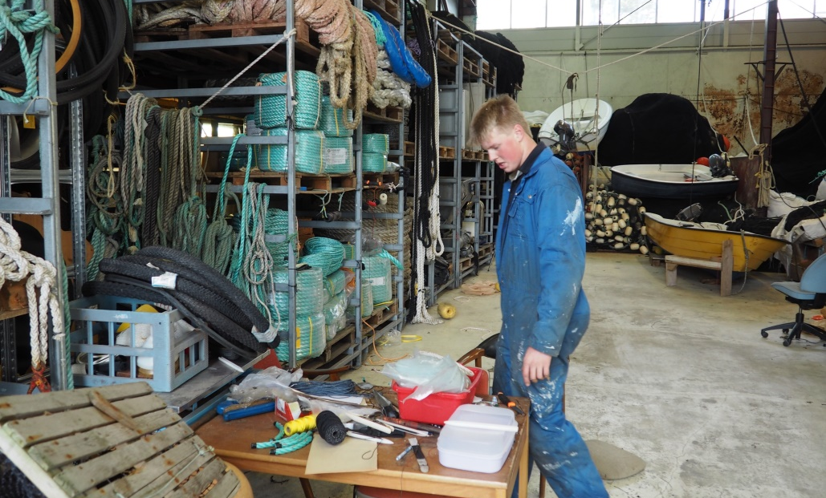
Fiskerifakta fra Bømlo:
28 % av landets pelagiske trålkvoter er tilhørende Bømlo
400 mill. kr omsatt i 2015
150 ansatte ombord + 40 landansatte
Totalt 125 registrerte fiskefartøy
9 stk havgående fartøy.
Båtene genererer ca. 100 mill hvert år lokalt.
Kortere seilaser - mindre utslipp

Slide 6
Utfordring med dagens havneforhold :
For lite kaimeter
For grunne og smale innseilingsforhold
Få og små landstrømanlegg
Mangler vanntilførsel
Drag i sjøen
Usikre / gamle pullerter

Slide 7
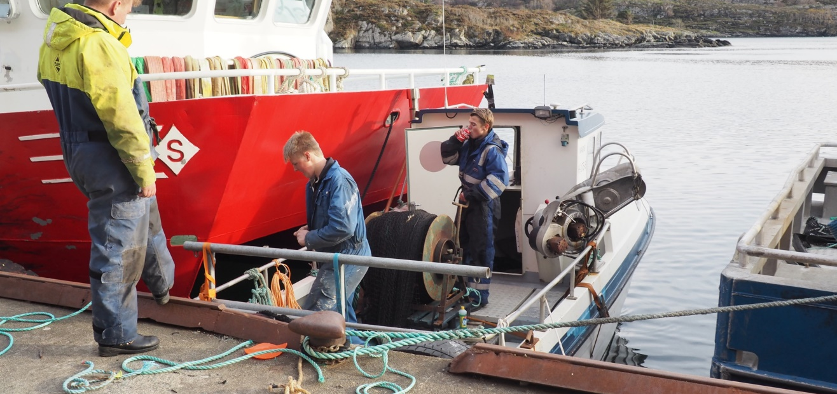
Hvorfor fiskerihavn?
Bømlo trenger havn med sikre kaier og utviklingsmuligheter
Arbeidsplasser/ Lærlingplasser/Praksisplasser
Området er ferdig regulert
Uproblematiske naboforhold
Regionen treng meir næringsareal relatert til sjø
“Sultent” næringsliv til videre vekst

Slide 8
Landstrøm
Bømlo Skipsservice har allerede vedtatt å investere 15 mill i nytt landstrøm anlegg.
Enova har gitt 11.25 mill i støtte til prosjektet.
Dette vil bli modulbasert system, som senere kan flyttes rundt i området.
Notes:
Fortell om området som blir planert

Slide 9
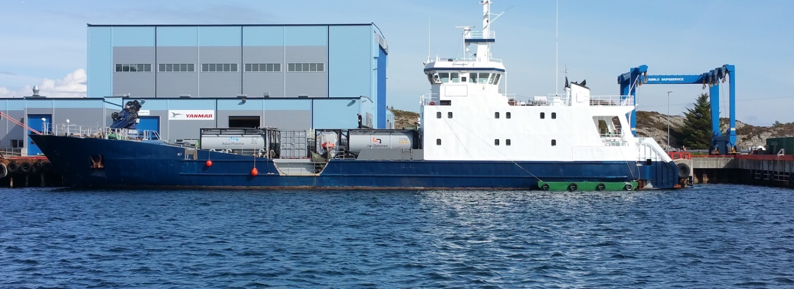
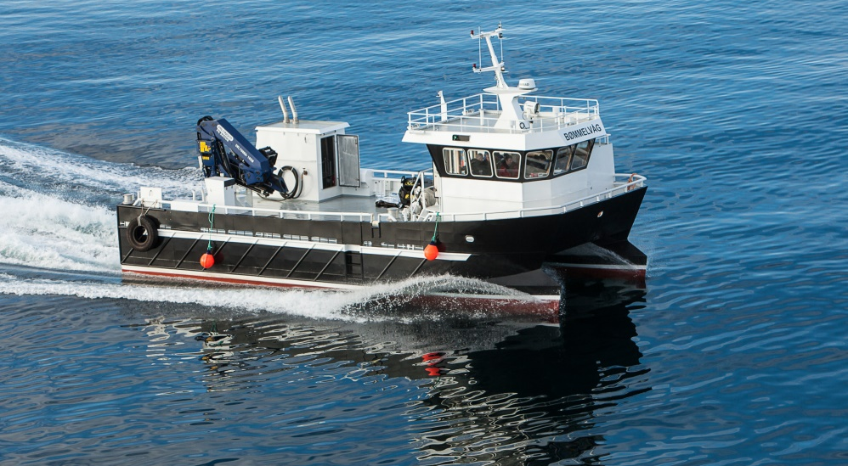
Lakseoppdrett på Bømlo:
3 lakseslakteri
Flere rederi knyttet til oppdrett
Stort miljø rundt utstyrsleverandører
Det kjøres årlig ut laks for 5,5 mrd fra Bømlo
Hvert år kjøres 1000 trailere med lakseavfall ut av Bømlo – dette kan utnyttes i Bømlo Fiskerihavn
Nye næringsareal åpner for mulig landbasert oppdrettsvirksomhet.
Oppdrett er fornybart og fremtidsrettet

Slide 10
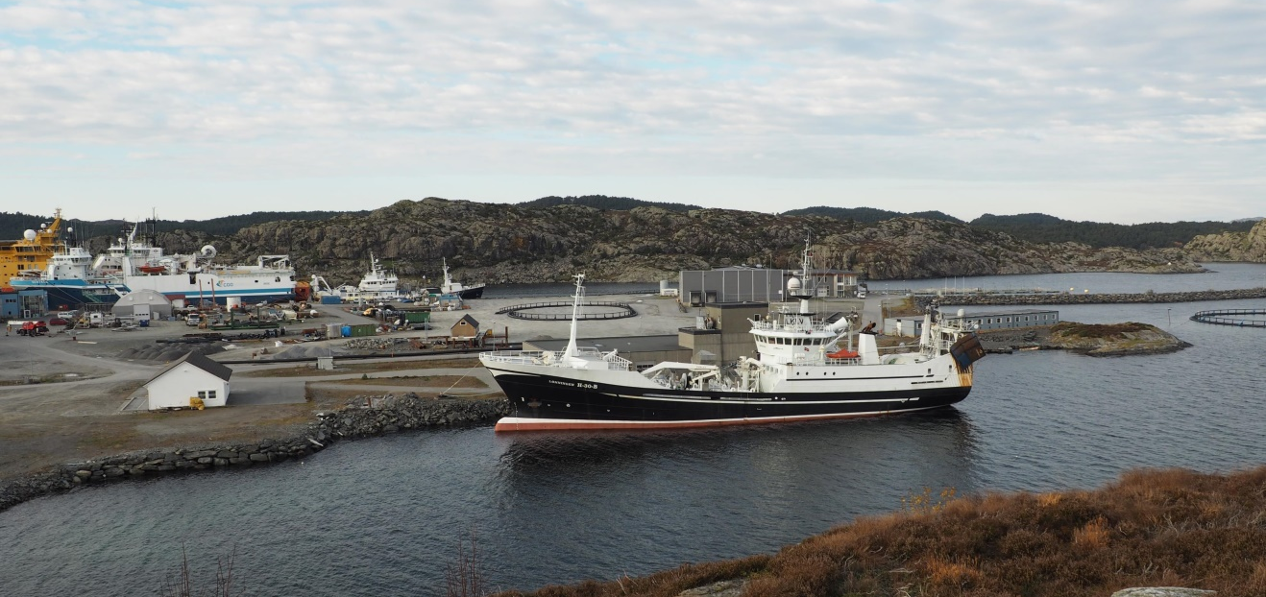
Fremtidsplaner for Bømlo Fiskerihavn:
Større og nyere fartøy
Større kvoter
Notlager / bøteri
Isoporkassefabrikk
Servicestasjon for oppdrettsnøter
Fiskerikompetansesenter (kursing, fagbrev og praksisplasser)
Sjømatproduksjon/videreforedling
Underleverandører

Slide 11
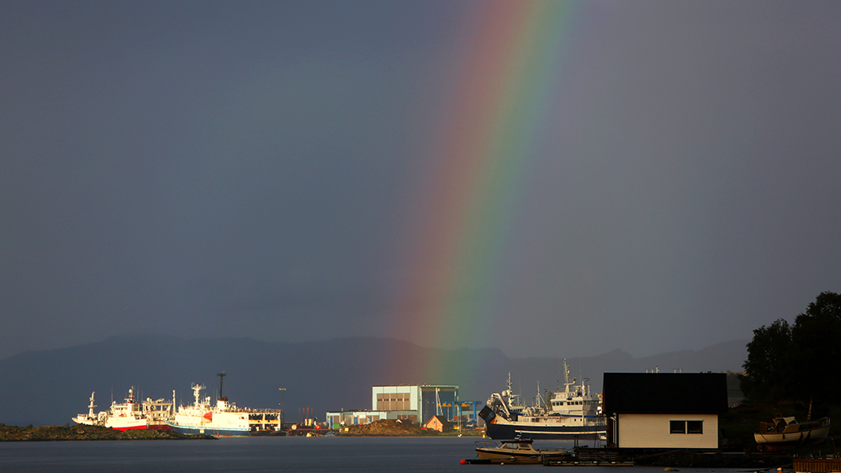
Vi har engasjementet, stå-på viljen og ildsjelene
Vi trenger videre vekst på Bømlo!
Takk for oppmerksomheten
Bømlo Fiskerihavn
Kjetil Tufteland

